Slide 1
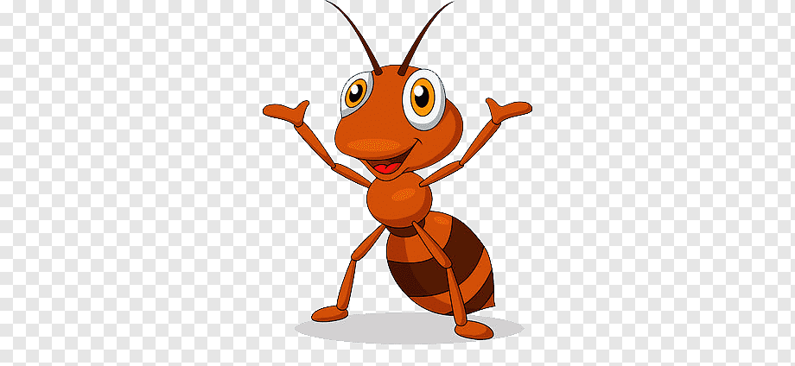
M O T İ V A S Y O N
A

Slide 2
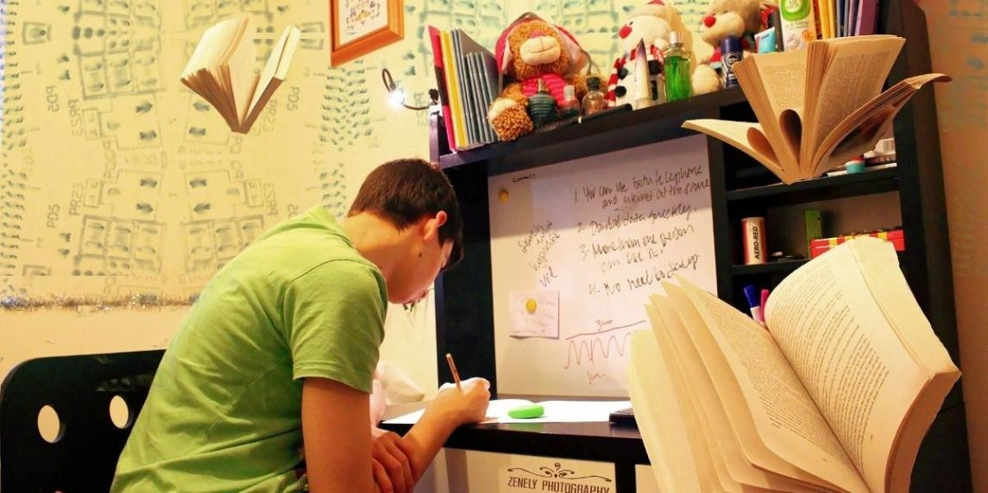
Motivasyon, bireylerin belirli bir amacı gerçekleştirmek üzere kendi arzu ve istekleri ile davranmaları sürecidir.

Slide 3
Hepimiz az çok motivasyonumuzu arttırmak için yapmamız gerekenleri biliyoruzdur. Kendimizce oluşturduğumuz yöntemler, yollar vardır.
Fakat asıl sıkıntı bunları bilmemekten değil uygulayamamaktan gelir..

Slide 4
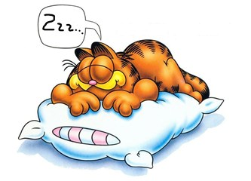
Motive olmak içinse sadece bilmenin yeterli olmadığını az çok kendi hayatlarımızda deneyimlemişizdir.
Burada amacımız bildiklerimizden yola çıkıp nasıl uygulamaya geçeceğimizi konuşmak…

Slide 5
(1)
Stres düzeyi ve kaygılarının farkına varıp bunları yönetebilirsin.

Slide 6
GERÇEKÇİ OLMAYAN DÜŞÜNCELERE KAPILMAYIN !
“Sınava hazır değilim”
“Bu sınavda başarılı olamayacağım”
“Sınav kötü geçecek”

Slide 7
Bu düşünce ve inanışları sorgulayın ve yeniden değerlendirin.
Bunun yanı sıra nefes alma, gevşeme egzersizleri, düşünce durdurma ya da dikkati başka yöne odaklama teknikleri de sınav kaygısı ile başa çıkmada etkili yöntemlerdir.

Slide 8
(2)
Başarılı olacağına inanmalısın.

Slide 10
(3)
Kendine hedefler belirleyip motivasyonunu arttırabilirsin.

Slide 11
PEKİ SENİN HEDEFİN NE ?

Slide 12
Hedefin olmadan ders çalışmak, gideceğin yer belli değilken elinde pusula ile ortalıkta koşturmaya benzer.

Slide 13
Hedeflerimize ulaşabilmek için kendimize doğru motivasyon kaynaklarını keşfetmemiz önemlidir.

Slide 14
(2)
Zamanı etkili kullanmalısın.

Slide 15
Zaman hepimiz için çok değerlidir. Zaman yönetimi; hedeflerimizi, sorumluluklarımızı, ihtiyaçlarımızı ve sosyal yaşam gereksinimlerimizi bir arada bir düzen içinde yürütmek anlamını taşır.

Slide 16
ZAMAN YÖNETİMİ İÇİN 8 ALTIN KURAL
Hedef Belirleyin
Kendinizi İyi Tanıyın
Önceliklerinizi Belirleyin
Program Oluşturun

Slide 17
Düzenli Beslenme ve Uyku Düzeniniz Olsun
Belirlediğiniz Süreye uyun
Not Tutun
Bir İşe Odaklanın

Slide 18
Hayat, sadece kendiniz yaşayarak öğrenmek için çok kısa. Bu yüzden başkalarının hayatından da öğrenin!
Neredeyse hepimizin tanıdığı kişilerin ilham veren hayat hikayelerine bakalım.

Slide 19
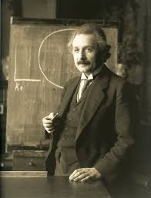
- ALBERT EINSTEIN Neredeyse 4 yaşına kadar konuşamıyordu. Öğretmenleri asla diğerlerine yetişemez dediler. Sonra: Tüm zamanların en iyi fizikçileri arasında 1. sırayı almıştır. Albert Einstein, Nobel Fizik Ödülü'ne layık görülmüştür.

Slide 20
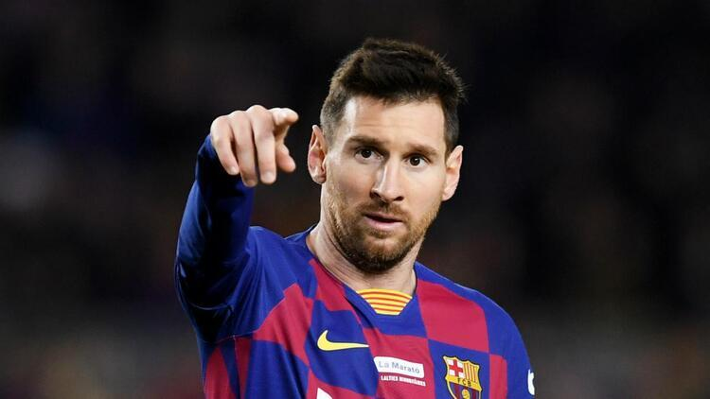
- LIONEL MESSI 11 yaşında büyüme hormonu eksikliği teşhisi konduktan sonra oynadığı takımdan atıldı. Çünkü yaşıtlarına göre kısa kalıyordu. Sonra: 5 kez FIFA Ballon d'Or ödülü kazandı. Dünyanın en büyük kulüplerinden birinde oynuyor.

Slide 21
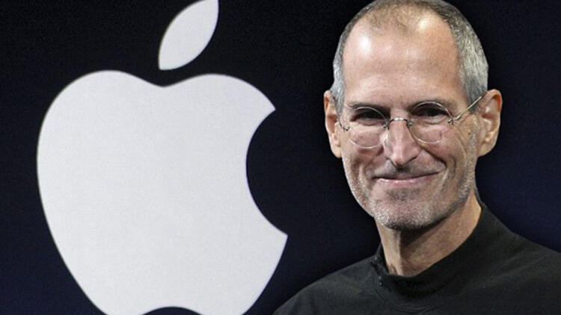
-STEVE JOBS 30 yaşında başladığı şirketten çıkarıldıktan sonra harap oldu ve depresyona girdi. Sonra: Apple’ın ve Pixar’ın kurucusu oldu.

Slide 22
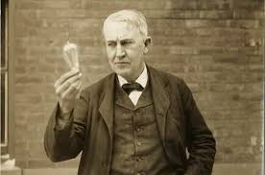
-THOMAS EDISON Öğretmeni bi' şeyler öğrenmesi için çok aptal olduğunu söyledi. Başarılı olacağı başka bir yere gitmesini istedi. Sonra: Tarihe ampulü bulan adam olarak geçti.

Slide 23
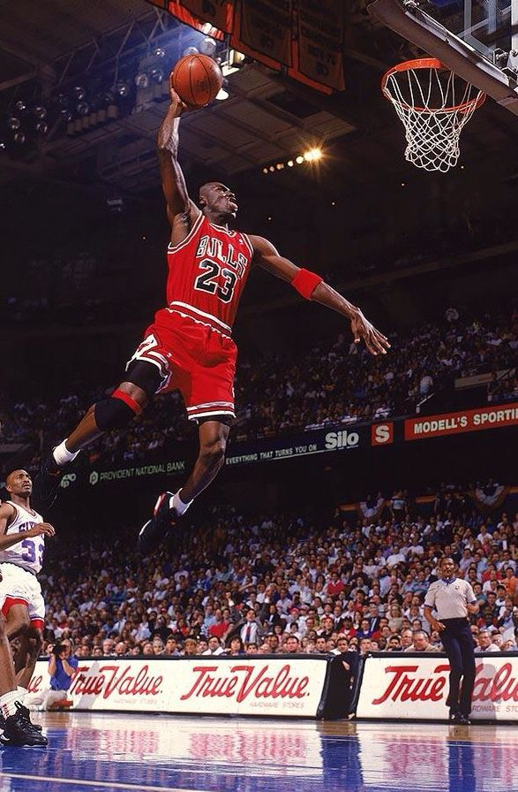
-MICHAEL JORDAN Lisede basketbol takımından atıldı. Sonra eve gidip kendisini odasına hapsetti, basketbol oynayamadığı için günlerce ağladı. Sonra: 6 kez NBA Şampiyonu, 5 kez NBA MVP, 14 kez de NBA All-Star oldu.

Slide 24
Eğer başarısız olmazsan, yeniden denemeyi ve hırs yapmayı öğrenemezsin!

Slide 25
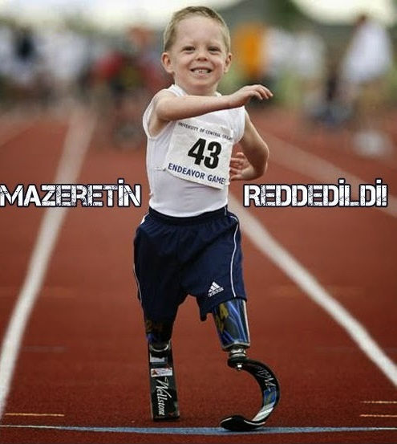

Slide 26
ASLA PES ETMEYENLERDEN OLMANIZ DİLEĞİYLE…
SUŞEHRİ CUMHURİYET ORTAOKULU
PSK. DAN. HATUN AKKAYA

